Slide 1
行政院人事行政總處 網際網路版人力資源管理資訊系統(WebHR) 102年增修功能說明

Slide 2
各子系統增修功能
任免遷調子系統
任免令(函)案件維護作業如文稿類型為派免兼令時，增加同一人可輸入2筆以上明細資料。
選員作業操作介面目前可輸入多個服務機關，為因應主管機關一條鞭升遷作業，增加可以一次選取所有機關功能，且服務機關選取介面調整為「全部機關」、「本機關」(預設)、「本機關暨所屬機關」與「自行挑選機關」等4選項。
Notes:
1
原因(why)：
原本一個派令底下，同一個人只會有一筆資料，那派免兼令的作業方式，承辦人通常會先新增一文稿編號，輸入人員的免兼資料後，再另新增一文稿編號，輸入派兼資料，總共要製作兩筆派免兼令。
做法(how)：
這次的增修改成如果是在製做派免兼令，同一文稿編號之下，同一人可以有兩筆資料，方便承辦人員只要新增一筆文稿編號，就可以輸入同一個人員的免兼和派兼兩筆資料。
效益：
可以簡化承辦人的作業流程。
2
原因(why)：
選員的作業機關，原本是可以一次挑選多個機關，可是機關數量眾多，
做法(how)：
所以改成新增四個選項，
效益：
方便承辦人快速挑選服務機關。

Slide 3
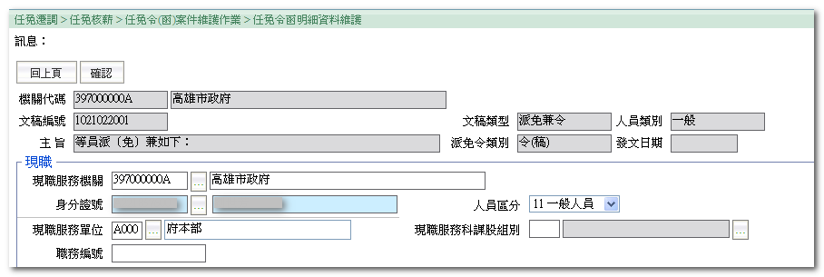
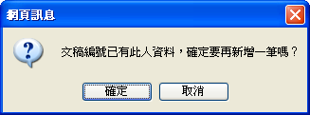
各子系統增修功能
任免遷調子系統
1.任免令(函)案件維護作業若文稿類型為派免兼令，明細資料同一人可輸入2筆資料。
任免令函明細維護作業
文稿類型為派免兼令
同一文稿編號同一個可以有兩筆資料，並且在儲存時會提醒承辦人
Notes:
這個畫面是單筆資料的維護畫面，同一文稿編號同一個人可以有兩筆資料。
在新增資料的時候系統會有提示訊息，此文稿編號已有此人資料，確定再新增一筆嗎？

Slide 4
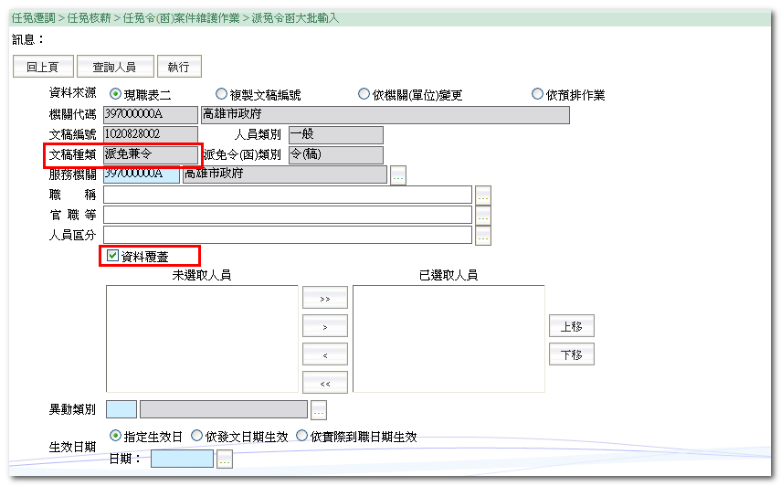
各子系統增修功能
任免遷調子系統
增加資料覆蓋功能
文稿種類為派免兼令，可以選擇資料覆蓋。
Notes:
在批次輸入的地方也有做調整，那在這邊有增加一個資料覆蓋的選項，如果有打勾的話，資料會用覆蓋的方式去異動，沒有打勾的話就會再新增一筆資料。

Slide 5
各子系統增修功能
任免遷調子系統
調整列印順序
同一個人有兩筆資料都要顯示
派免兼令批次更新
依序寫入表四兼職資料檔。
Notes:
在派免兼令批次更新的地方，依序寫入表四兼職資料檔。
調整列印順序，同一文稿編號同一人如果有兩筆資料的話，兩筆資料都要顯示出來，可以個別調整列印順序。

Slide 6
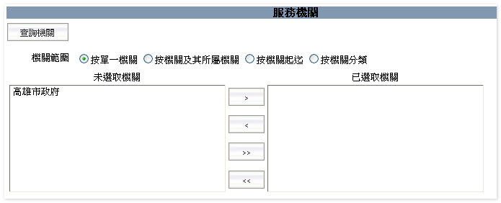
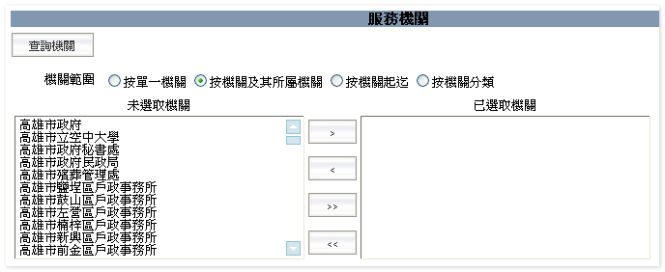
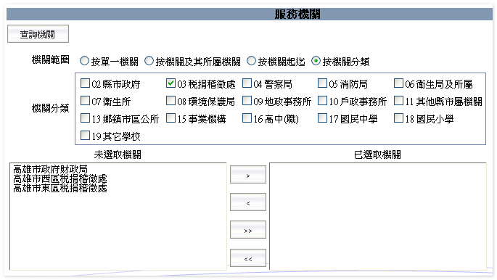
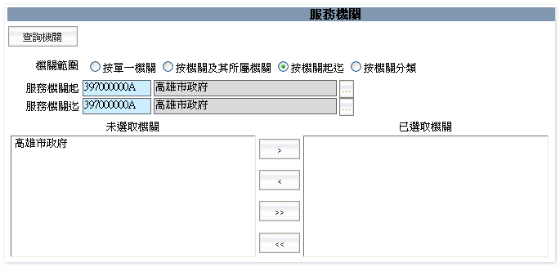
各子系統增修功能
任免遷調子系統
2.選員作業的服務機關,目前為可輸入多個機關，因應主管機關一條鞭的升遷作業，增加可以一次選取所有機關功能。
畫面增加機關範圍的選取項目：「按單一機關」 (預設) 、「按機關及其所屬機關」、「按機關起訖」(預設)、與「按機關分類」等4選項。
陞遷選員、升官等選員
增加四個機關範圍的查詢條件，快速挑選機關。
Notes:
陞遷選員和升官等選員，服務機關的部分可以依「按單一機關」(預設)、「按機關及其所屬機關」、「按機關起迄」與「按機關分類」等4選項去做搜尋的動作。
加速承辦人挑選服務機關的速度。

Slide 7
各系統增修功能說明
個人基本資料子系統
個人基本資料表7教師資格表增列“主要科目”核取欄位，且檢誤增加未選擇主要科目將列入警告(S)類。
新增表2現職資料作業之大批單位移轉功能。
「主計人員個人資料匯出」作業增加納入排程功能。

Slide 8
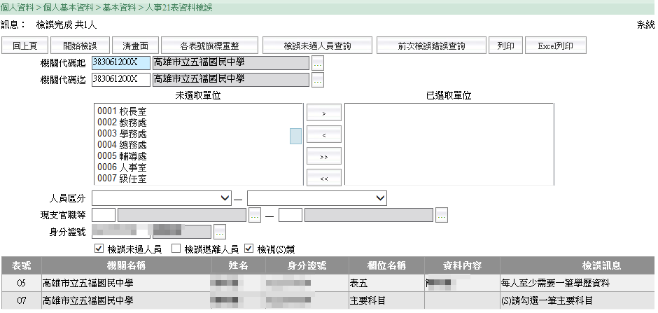
各子系統增修功能
個人基本資料子系統
1.於表七教師資格增列"主要科目"核取欄位。
2.檢誤調整增加主要科目，列入(S)類。

Slide 9
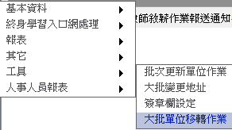
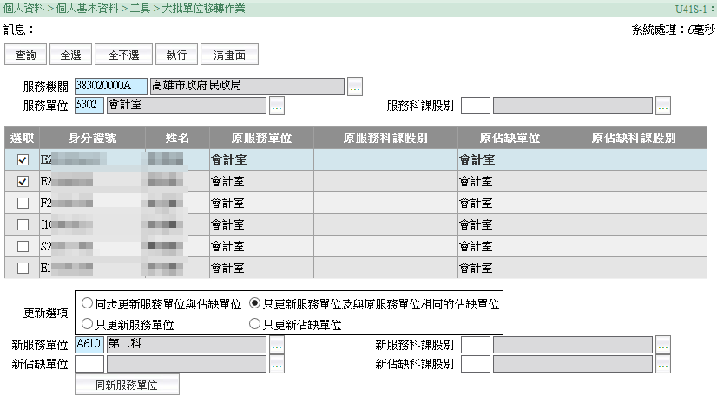
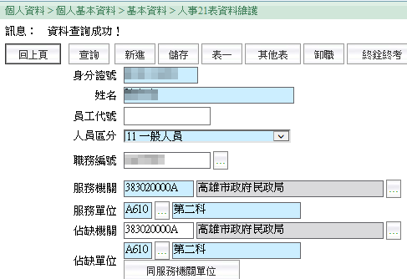
各子系統增修功能
個人基本資料子系統
變更表二現職服務單位及佔缺單位
新增「大批單位移轉作業」
主要在於變更表二現職中的單位資料

Slide 10
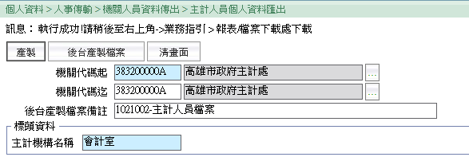
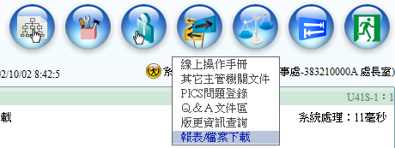
各子系統增修功能
個人基本資料子系統
新增「後台產製檔案」按鈕
主要在於有些檔案或統計報表產製時間較耗時，可以利用排程的方式執行。
網頁右上方「業務指引」
增加『報表/檔案下載』功能
承辦人員可於此處下載先前所要產生之檔案

Slide 11
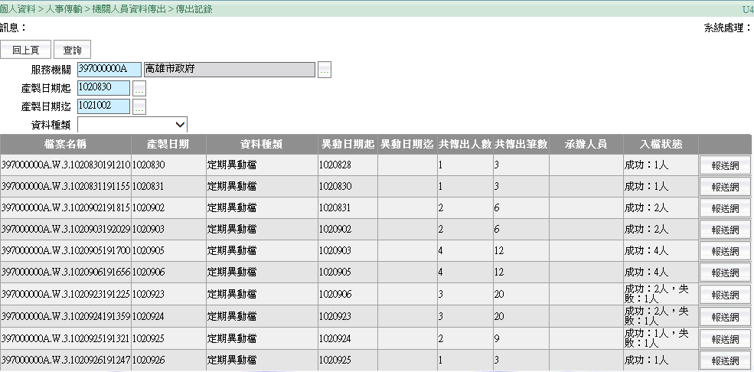
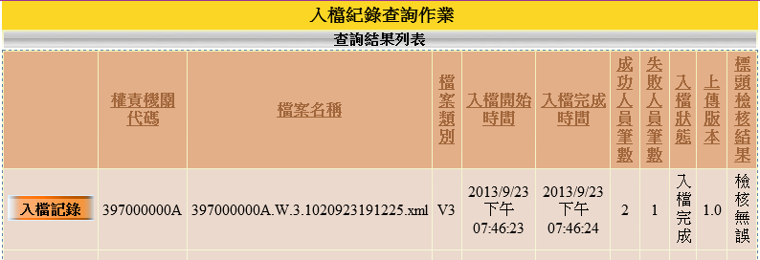
各子系統增修功能
人事傳輸子系統
整合WebHR報送傳出紀錄與A1人事資料報送服務網入檔紀錄，並提供於WebHR即可查詢入檔紀錄功能，說明如下:
(1)傳出紀錄增加可查詢報送服務網之入檔成功人數/失敗人 數。
(2)增加失敗人員名單查詢。
(3)增加入檔紀錄檔查詢。
新增「入檔狀態」欄位
新增「報送網」按鈕
主要提供承辦人員查看入檔成功與否，並可以直接連結至報送服務網查看入檔紀錄。

Slide 12
各子系統增修功能
退休撫卹子系統
退休資料增加新制退休金銀行資料。
增加退撫基金資料卡報表列印。
退休人員增加可以維護主管職務加給之明細。
增加現職待遇計算表。
增加A4格式退休金證書。
退休金月撫慰金發放清冊於選擇不同機關是否分頁時，表頭的發放機關加註機關代碼以方便彙整及排序。
退撫發放機關設定，鎖定批次產生月退金功能，增加年度期別範圍。
發放機關增列核定資料全部鎖定功能。
退休人員複審作業增加核定機關、核定日期、核定文號
退休重行審定增加延長撫卹選項，教育人員增加可以列印遺族撫卹金延長事實表。
退休意願調查增加「無退休意願」報送選項，機關報送查詢增加選項「無報送意願」，並供主管機關查詢。
退休核給明細表增加顯示月補償金及其計算公式。
年終慰問金發放作業因應2萬元以下發放退休人員機制之調整。

Slide 13
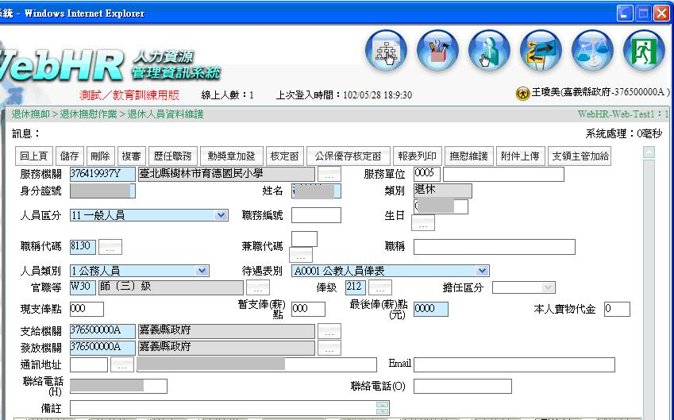
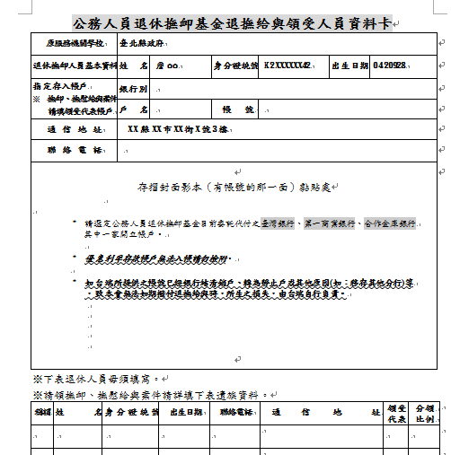
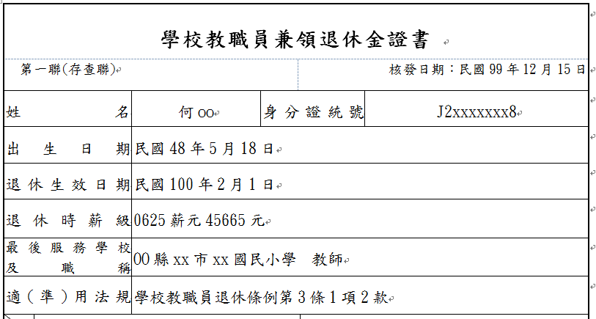
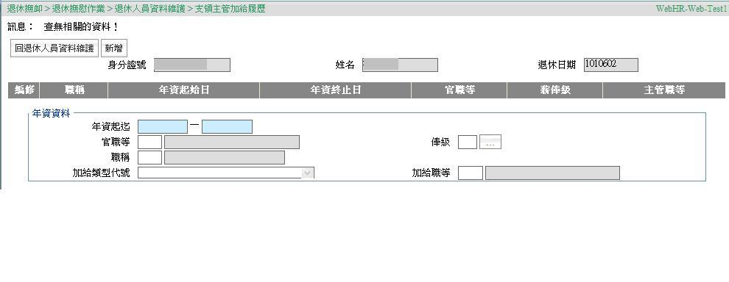
各子系統增修功能
退休撫卹子系統
退休資料
強化新制退休報表服務

Slide 14
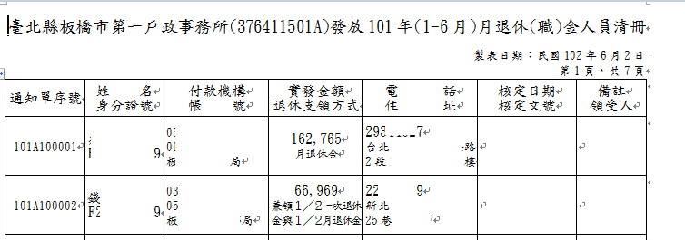
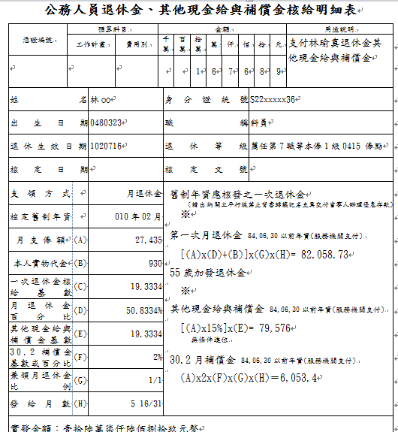
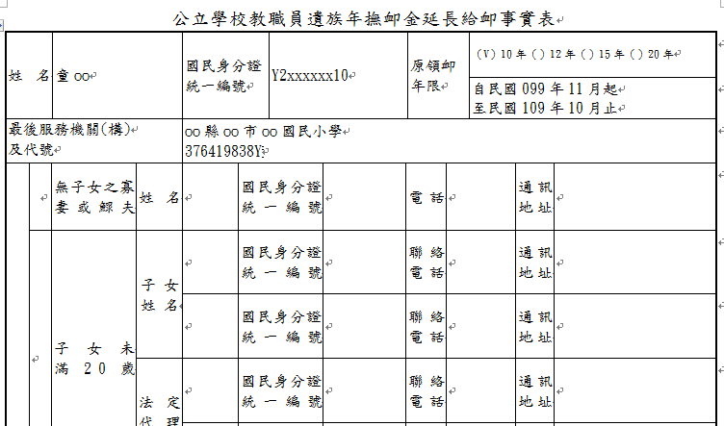
各子系統增修功能
退休撫卹子系統
強化現有退休表格

Slide 15
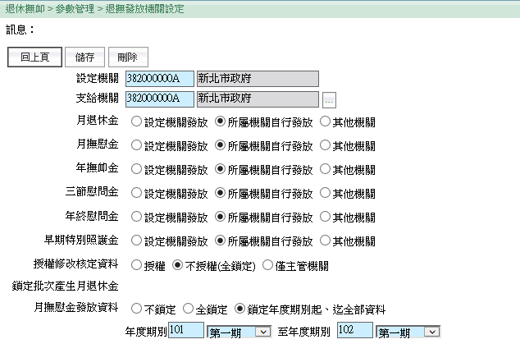
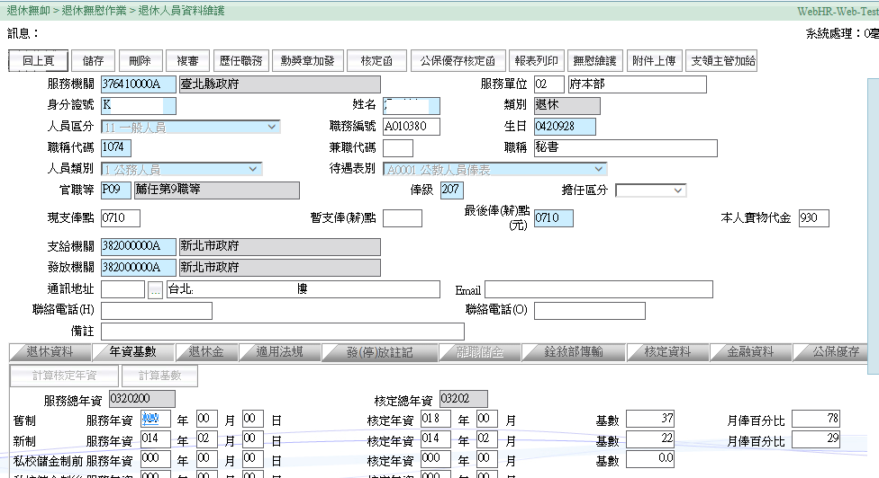
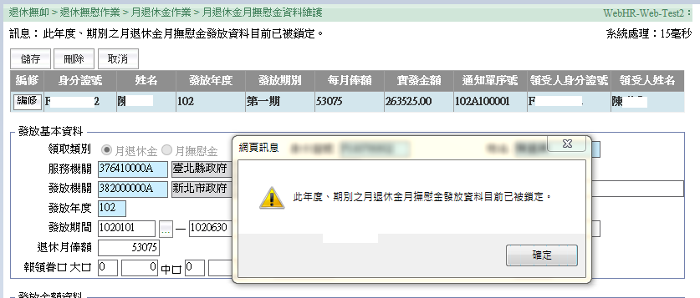
各子系統增修功能
退休撫卹子系統
增加主管機關管控核定資料功能

Slide 16
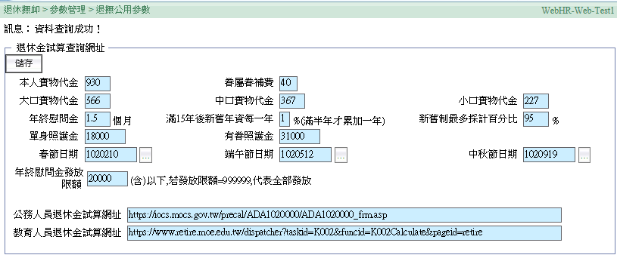
各子系統增修功能
退休撫卹子系統
年終慰問金發放時,
月退休金額(新制+舊制)提供彈性篩選
提供主管機關管控服務

Slide 17
各子系統增修功能
獎懲作業子系統
提供獎懲案件明細人員CSV格式檔案匯入功能。
獎懲明細維護作業於資料顯示區核定結果增加”更新資料庫事由”欄位。
獎懲教示條款附註資料維護增列約僱人員選項。

Slide 18
各子系統增修功能
獎懲作業子系統
增加匯入CSV功能
選擇所要匯入之CSV檔案
已匯入獎懲明細資料內

Slide 19
各子系統增修功能
獎懲作業子系統
增加『更新資料庫事由』欄位
增列『約僱人員』選項

Slide 20
各子系統增修功能
考績作業子系統
教職員成績考核流程增加專任運動教練。
高中教官成績考核作業建議案資料之教職員成績考核流程增加高中教官。
離退人員增加列印評分清冊。
教師成績考核於線上報送預審時，增加於四條一款下選擇不予晉薪或不發獎金時需於備考註記之機制。
教師考核清冊增加PDF報表功能，且須加印浮水印。
教職員成績考評資料維護增加附件上傳功能。
考績作業擷取差勤功能調整:提供資料來源可為差勤統計檔、文字檔或csv檔，並提供csv檔格式下載功能。
考核清冊若已核定增加顯示加註"核符"字樣。
調整教職員請假獎懲表人員列印排序選項，並與成績考核清冊一致。
成績考核通知書簽收清冊畫面增加依照單位或考績清冊排序選項，並與教師成績考核通知書列印一致。
教師考核擷取表7教師資格表增列"主要科目"。
Notes:
1.因應各學校對於運動教練其人員資料及相關報表和其他教師不同，所以增加［運動教練］這項考核教職員分類提供使用
2.針對高中文職教官部份,因為其人員區分為一般人員,且並沒有在考績晉級, 所以依此特性增加［軍訓教官］這項考核教職員分類提供使用
3.原只提供列印在職人員的評分清冊,因為人員離退時其考績是建在離退人員檔處中,所以增加提供列印離退人員評分清冊供考績委員會評分時能用
4.部份教師因受2年不得晉敘之懲戒處分,所以次年可以擬評為四條一款,且僅需核給其一個月之考核獎金,所以在備考處增加顯示提示資訊以供報送人員檢視
5.為減輕縣府主辦人的負擔,可以由學校終端列印核定後之考核清冊,而為免被改造,列印教師考核清冊核定後將增加列印浮水印及報表格式為PDF檔
6.提供上傳打考核時的參考電子檔
7.因應部份機關自行開發差勤系統, 增加提供CSV檔格式匯入功能, 另提供CSV檔格式下載, 使用者將受考人員勤惰資料填入到csv檔後即可將此檔案匯入考績子系統
8.考核清冊若已核定增加顯示加註“核符”字樣,以提供判斷從系統列印幾年前的「考核清冊」，其核定結果是否未經縣府核定過
9. 教職員請假獎懲表人員列印排序與成績考核清冊列印排序選項不同，所以考績人員須手動調整列印順序非常費時，故教職員請假獎懲表人員列印增加［成績考核清冊］排序選項。
10.教師成績考核通知書列印可選擇依照單位或考績清冊排序,而考核通知書簽收清冊畫面僅能依照單位排序,所以在成績考核通知書簽收清冊畫面增加可依照單位或考績清冊排序選項,以使列印時兩者排序方式能一致
11.因為教師常有多張教師證，辦理成績考核時，系統擷取最新一筆教師證，但其非現聘科目，在個人子系統表7教師資格新增"主要科目"後,可以判斷若有勾選"主要科目"則為考核表「教師登記類科」的現聘科目。

Slide 21
各子系統增修功能
考績作業子系統
教職員成績考核流程增加專任運動教練與高中教官
運動教練
學校承辦人
主管機關
承辦人
專任運動教練平時考核紀錄表
成績考核資料
擷取批次作業
主管機關核定
考核表
教職員成績考核
資料維護
成績考核評分清冊考核清冊
教師成績考核分數
與符合條款輸入
教職員成績考核
線上報送
更新個人基本資料
考核通知書
Notes:
1.新增加[專任運動教練平時考核紀錄表]提供列印給運動教練在考核初評前填寫
2.成績考核資料擷取批次作業
運動教練-->職稱含G027運動教練，且人員區分為10教育人員
軍訓教官-->職稱為G013軍訓主任教官或G014軍訓教官，且人員區分為11一般人員
3.教職員成績考核資料維護
軍訓教官-->因職務特殊，其職稱＋職務列等＋現支官職等＋現支俸（薪）級＋現支俸（薪）點須與個人子系統顯示一致
4.教師成績考核分數與符合條款輸入
擬予獎懲部份--
運動教練-->採分數制
軍訓教官-->採條款制,教官沒有晉級只有獎金
5.教職員成績考核線上報送增加[運動教練]與[軍訓教官]的檢核判斷
6.報表類
運動教練-->報表上的職稱，則依其本薪判斷其職務名稱,如國家級運動教練~初級運動教練
軍訓教官-->增加了[教官成績考核通知書]格式,其現支薪額顯示方式為現支官職等＋薪級

Slide 22
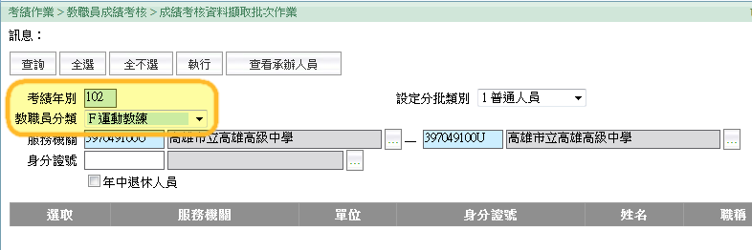
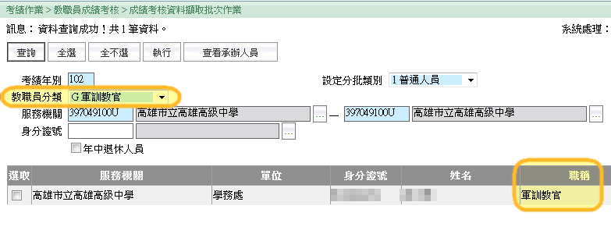
各子系統增修功能
考績作業子系統
成績考核資料擷取批次作業
教職員成績考核流程，其教職員分類增加
F運動教練與G軍訓教官

Slide 23
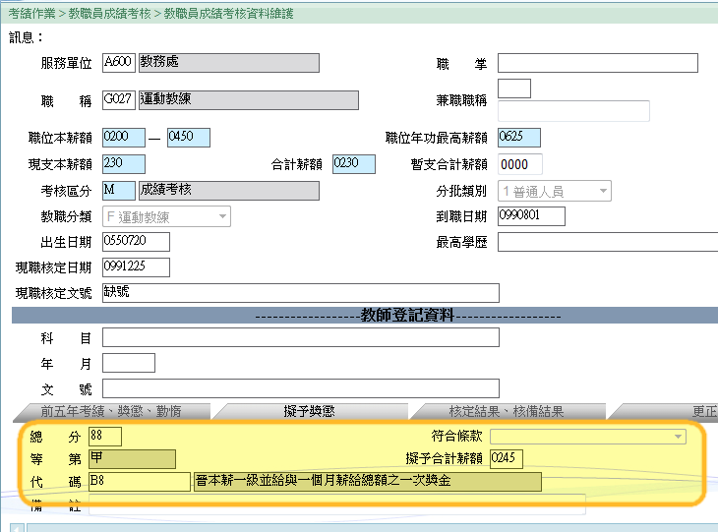
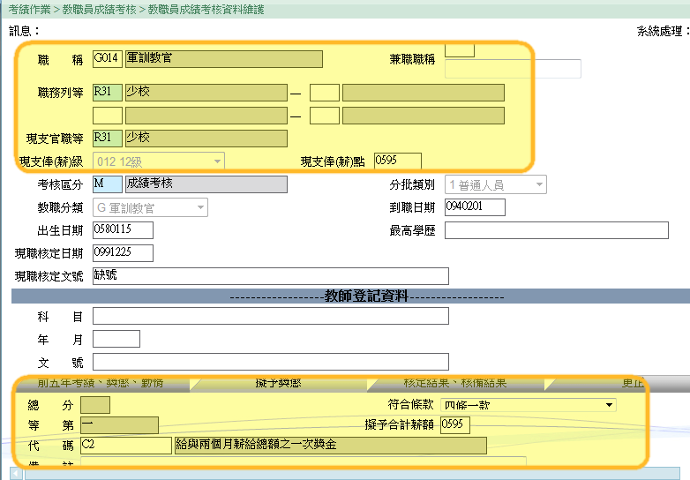
各子系統增修功能
考績作業子系統
教職員成績考核資料維護
軍訓教官：
人員區分為一般人員
現職資料與教師不同
擬予獎懲部份
運動教練採分數制
軍訓教官採條款制
Notes:
軍訓教官其人員區分為１１一般人員，所以其基本資料也與教師不同

Slide 24
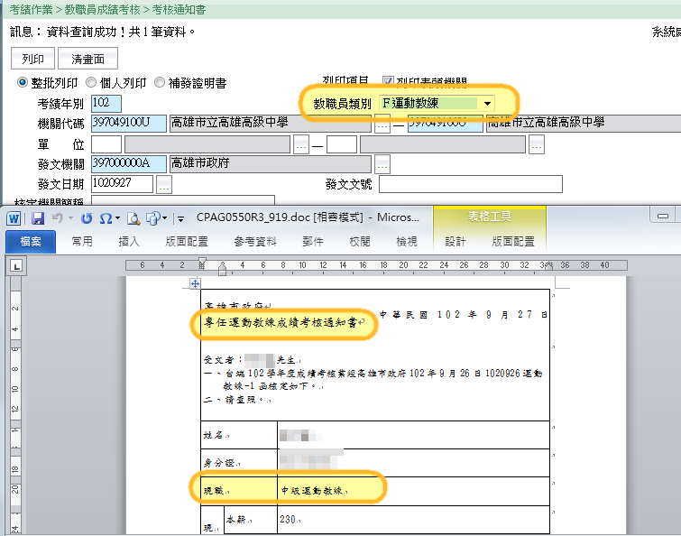
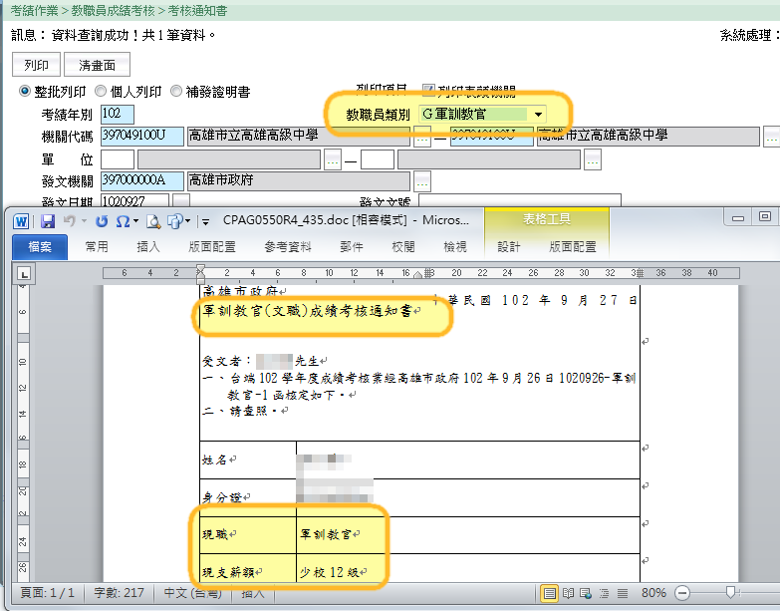
各子系統增修功能
考績作業子系統
教職員成績考核報表列印
軍訓教官現支薪額顯示為現支官職等＋薪級
運動教練現職顯示為
Ｘ級運動教練
Notes:
教師為現支本薪

Slide 25
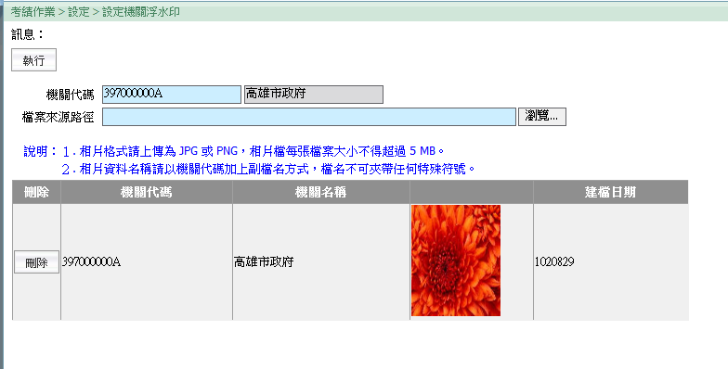
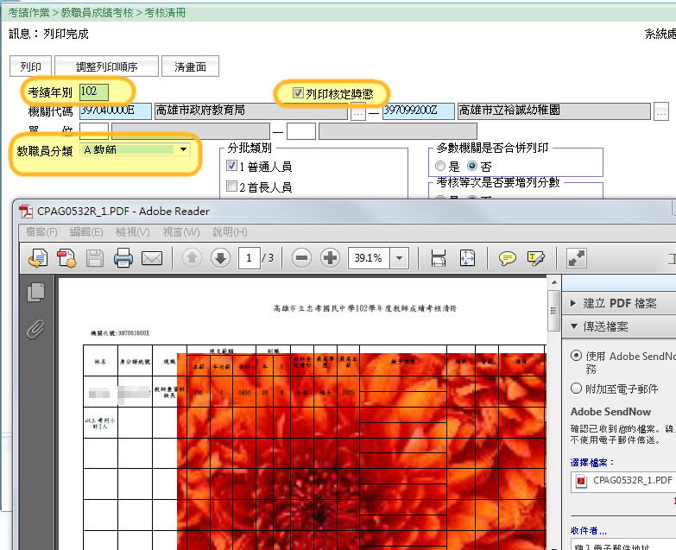
各子系統增修功能
考績作業子系統
教師考核清冊增加pdf報表功能，且須加印浮水印
設定機關浮水印
考核清冊
為防被竄改，考核清冊若勾選”列印核定獎懲”時，則報表產製檔格式為PDF檔，且於清冊上
呈現浮水印。
Notes:
為防被改造，考核清冊若勾選”列印核定獎懲”時，在考績年別102年後，教職員分類為A教師時，則報表產製檔格式為PDF檔，且於清冊上呈現浮水印。

Slide 26
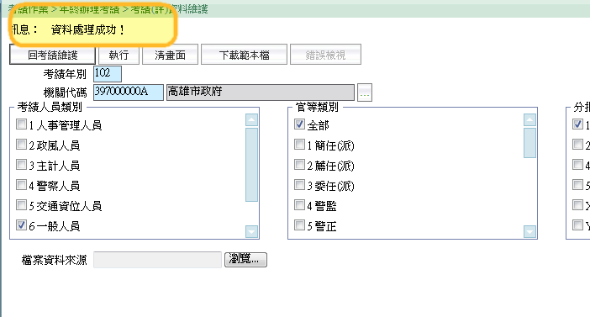
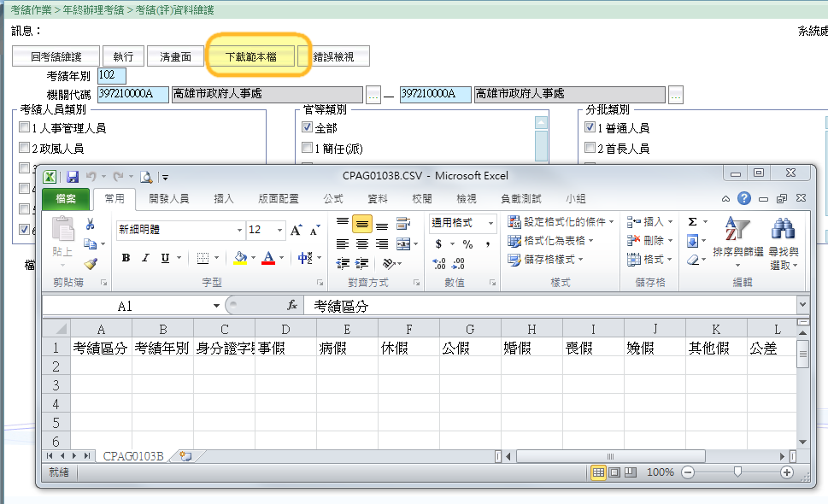
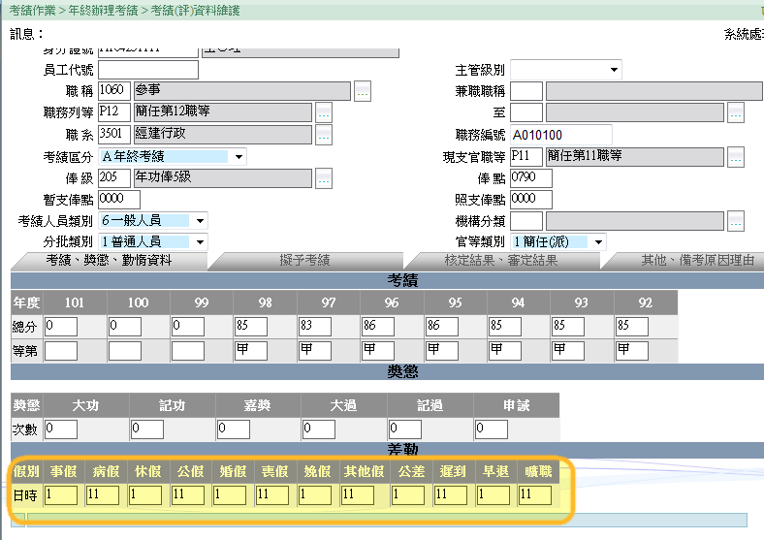
各子系統增修功能
考績作業子系統
考績作業擷取差勤功能調整
考績(評)資料維護 < 重新擷取差勤
提供csv檔範例格式下載功能
增加csv檔格式匯入功能
擷取來源有
1.差勤統計檔
2.文字檔
3.csv檔(新增功能)
Notes:
為防被改造，考核清冊若勾選”列印核定獎懲”時，在考績年別102年後，教職員分類為A教師時，則報表產製檔格式為PDF檔，且於清冊上呈現浮水印。

Slide 27
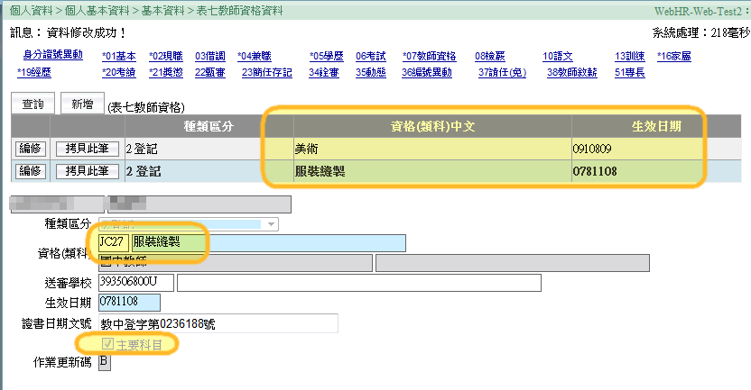
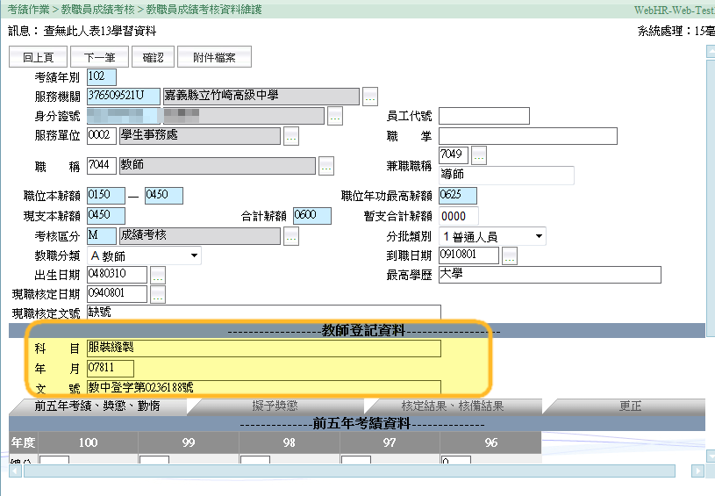
各子系統增修功能
考績作業子系統
教師考核擷取表7教師資格表增列"主要科目"
教師考核擷取個人資料時，讀取教師登記資料時增加判斷個人表七資料是否勾選主要科目
個人子系統表7教師資格表
教職員成績考核資料維護
Notes:
因為教師常有多張教師證，辦理成績考核時，系統擷取最新一筆教師證，但其非現聘科目，在個人子系統表7教師資格新增"主要科目"後,可以判斷若有勾選"主要科目"則為考核表「教師登記類科」的現聘科目。

Slide 28
各子系統增修功能
差勤管理子系統
差勤管理子系統
請假作業輸入於選取喪假或婚假時，若已有該假別同一關係人資料，增加顯示之前輸入之事實發生日。
差勤報表條件輸入介面，有關單位選項原為起迄方式調整為清單方式，以供選取 。
請假資料維護若輸入事、病假者，增加「不列入年度事病假日數及考績計算」欄位勾選 ，如有勾選時，存檔後將不納入員工勤惰統計計算，並於個人請假紀錄一覽表備註帶出此勾選說明，重新統計等相關作業亦將配合調整 。

Slide 29
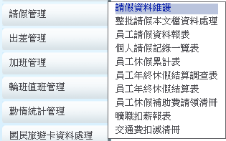
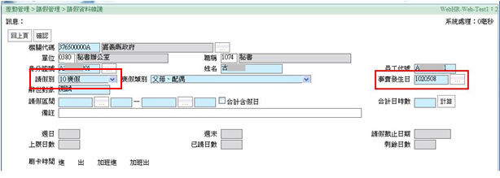
各子系統增修功能
差勤管理子系統
喪假、婚假：
相同關係人，輸入第二筆請假資料，
系統自動帶出事實發生日。
節省承辦人員校對資料時間

Slide 30
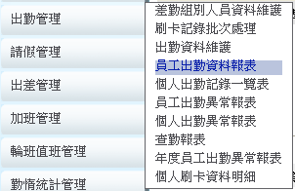
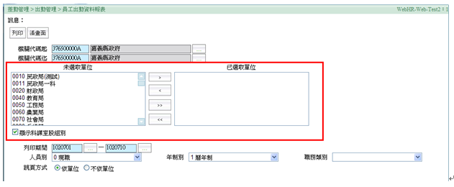
各子系統增修功能
差勤管理子系統
針對科課股別眾多的機關，
可輕易篩選相關資料。
（ex.消防局）
可彈性選取單位或科課股別。
29
差勤相關報表，一併配合調整

Slide 31
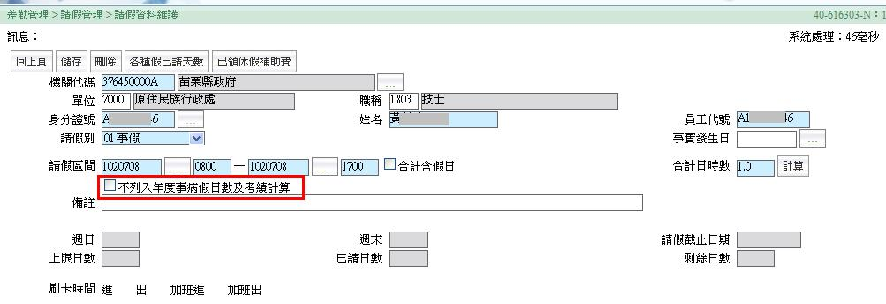
各子系統增修功能
差勤管理子系統
事假、病假：才有
「不列入年度事病假日及考績計算」
的選項
事假、病假資料分開統計。
清楚呈現是否列入考績計算
30
差勤相關報表，一併配合調整（可自行選取是否印出）

Slide 32
各子系統增修功能
統計作業子系統
於進行一般統計及季報表之官等性別統計時，增加主管及非主管統計功能。
增加縣市年報產製公教人員職員統計表(使用縣地方政府18分類選項)：
各縣市所屬機關(構)學校正式職(教)員預算員額及員工實有員額
(按機關)。
各縣市所屬機關學校公教人員官等別、性別(按機關類別)。
各縣市所屬機關學校公教人員人數依學歷區分。
各縣市所屬機關學校正式職(教)員人數依年齡區分。

Slide 33
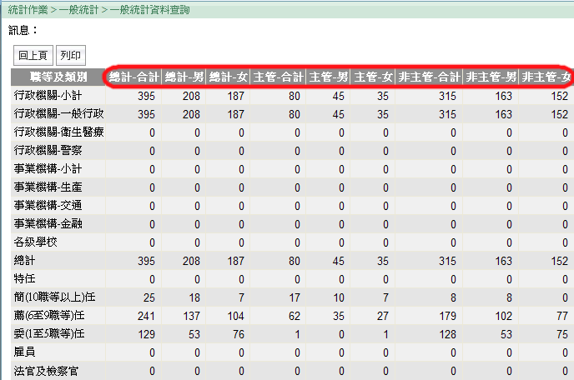
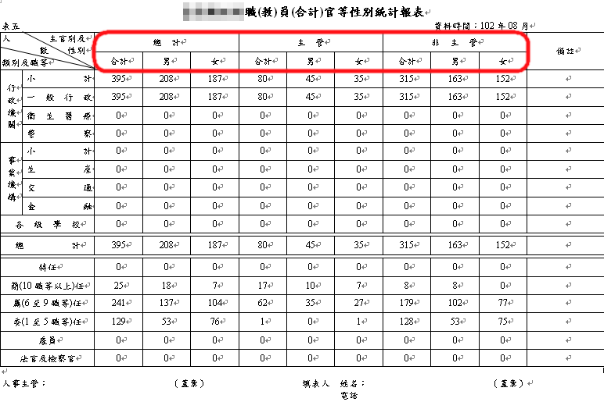
各子系統增修功能
統計作業子系統
統計項目:官等性別統計 增加主管/非主管、性別
統計功能
Word/Excel格式皆配合調整
32

Slide 34
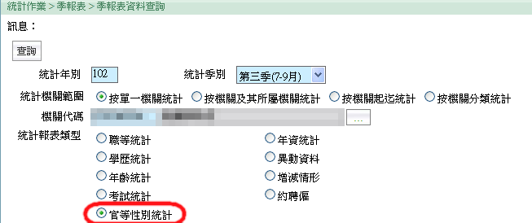
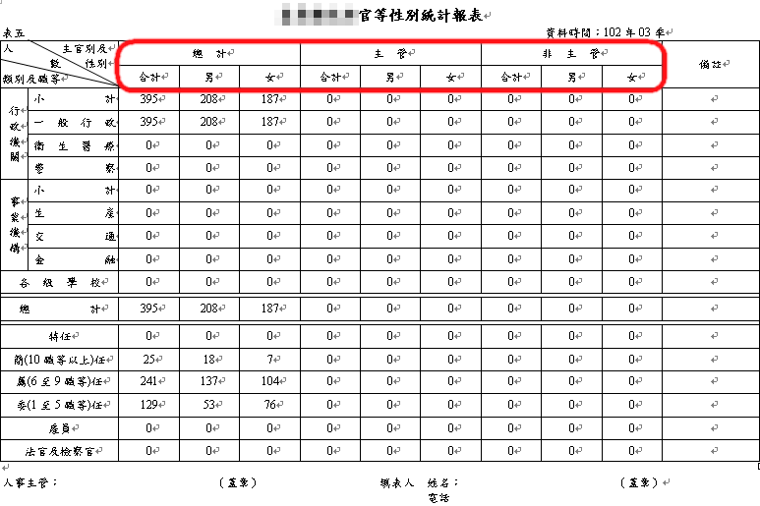
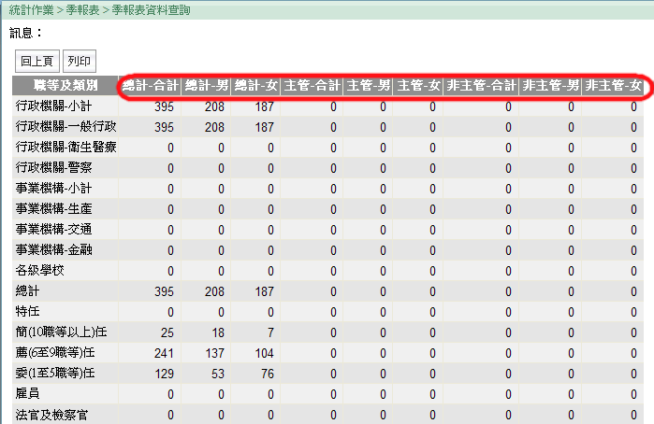
各子系統增修功能
統計作業子系統
增加主管/非主管、性別統計功能
* 以季別為統計區間
33

Slide 35
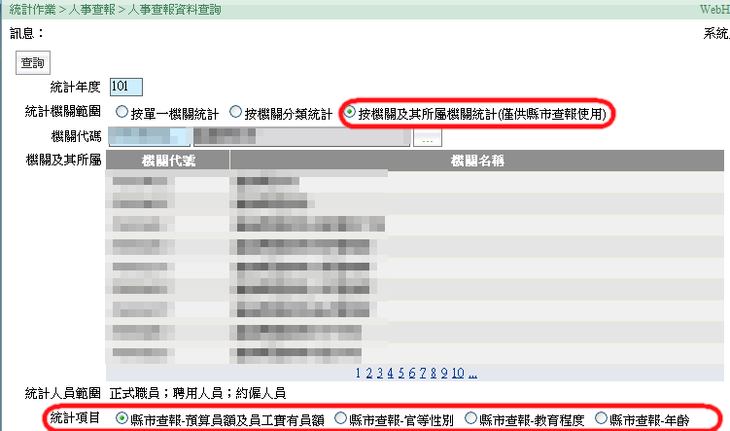
各子系統增修功能
統計作業子系統
增加縣市查報功能
(提供4種統計年報)
提供縣市主管機關人力運用決策參考
34

Slide 36
各子系統增修功能
統計作業子系統
預算員額及員工實有員額
預算員額及員工實有員額-報表格式
項目別為機關十八分類
35

Slide 37
各子系統增修功能
統計作業子系統
官等性別-報表格式
官等性別
項目別為機關十八分類
36

Slide 38
各系統增修功能說明
統計作業子系統
教育程度-報表格式
教育程度
項目別為機關十八分類
37

Slide 39
各系統增修功能說明
統計作業子系統
年齡-報表格式
年齡
項目別為機關十八分類
38

Slide 40
因應法官法施行增修功能
因應法官法施行，配合調整以下系統功能：
任免遷調子系統：配合調整派免令函與銓審相關作業。
個人基本資料子系統：配合調整相關個人資料建檔與報表。
考績子系統:配合調整相關考績資料之建檔欄位、資料擷取、擬予獎懲判斷、晉級判斷，並增加產製檢察官或法官不同考績之報表(如平時考評紀錄表、職務評定內部評定清冊、職務評定表、職務評定清冊、職務評定通知書、職務評定更正或變更申請表等)。
待遇福利子系統:配合依現職產生待遇資料。
系統管理子系統:配合建置適用法官法對照檔。
Notes:
檢察官與法官人員因為沒有職務編號和職系，所以不需要輸入
因為檢察官與法官人員沒有職務列等，有些作業是需要輸入職務列等的，所以這邊我們是用一個X00的代碼來表示空白的職務列等。
俸級的話，系統也會控制要輸入和職稱相對應的俸級
那法官法是從101年7月6號以後才適用。（下一頁）

Slide 41
因應法官法施行增修功能
法官法
緣由：中華民國100年7月6日總統華總一義字第10000141401號令制定公布。
施行日期：中華民國101年7月6日
適用的人員：
司法院大法官。
公務員懲戒委員會委員。
各法院法官。
最高法院檢察署檢察總長、主任檢察官、檢察官。
高等法院以下各級法院及其分院檢察署檢察長、主任檢察官、檢察官。
高等法院以下各級法院及其分院試署檢察官、候補檢察官、實任檢察官。
法官之給與(檢察官準用)：法官不列官等、職等。其俸給，分本俸、專業加給、職務加給及地域加給，均以月計之。
配合法官法相關作業調整的相關子系統：
任免遷調子系統
個人基本資料子系統
考績子系統
待遇福利子系統
系統管理子系統
配合法務部明年導入WebHR調整相關作業
Notes:
檢察官與法官人員因為沒有職務編號和職系，所以不需要輸入
因為檢察官與法官人員沒有職務列等，有些作業是需要輸入職務列等的，所以這邊我們是用一個X00的代碼來表示空白的職務列等。
俸級的話，系統也會控制要輸入和職稱相對應的俸級
那法官法是從101年7月6號以後才適用。（下一頁）

Slide 42
因應檢察官與法官適用法官法
系統管理子系統
新增法官俸級起迄對照檔(CODE48)
設定適用法官法有哪些職稱
職稱對應的俸點最高與最低
配合銓敘部銓審，設定此職稱
送審時，輸入的職務編號

Slide 43
因應檢察官與法官適用法官法
任免遷調子系統
派免令(函)
職稱必須為適用法官法人員職稱
生效日期要輸入1010706以後的日期
職務列等要輸入X00
俸級要輸入與職稱相對應的俸級
不需輸入職務編號、職系
動態登記書
擬任人員送審書
到(離)職作業

Slide 44
因應檢察官與法官適用法官法
任免遷調子系統
派免令函等報表列印
沒有職務列等、職務編號，增加俸級。
報表格式
沒有職務列等、職務編號、擬支職等。
交換格式檔
Notes:
相關調整還有報表的列印，適用法官法人員沒有職務列等和職務編號，然後增加了一個俸級。

Slide 45
因應檢察官與法官適用法官法
個人基本資料子系統
表二現職、表十九經歷、表二十考績及表三十四銓審儲存時增加管控。
表二現職
表二十考績
表三十四銓審
表十九經歷

Slide 46
因應檢察官與法官適用法官法
個人基本資料子系統
『人事21表資料檢誤』增加法官法檢誤規則。
以下報表配合調整：履歷表、職員名籍冊及服務證明書。
人事21表資料檢誤
履歷表
服務證明書
職員名籍冊

Slide 47
因應檢察官與法官適用法官法
考績作業子系統
考績機關
銓敘部
考績資料擷取作業
檢察官職務評定表
法官職務評定表
考績(評)資料維護
報送銓敘部
法官職務評定清冊檢察官職務評定清冊
考績分數輸入
考績清冊
報送銓敘部
更新個人基本資料
考績(成)通知書

Slide 48
因應檢察官與法官適用法官法
考績作業子系統
考績資料擷取批次作業
考績人員類別增加
7檢察官人員
8法官人員，
相關程式功能一併增加。

Slide 49
因應檢察官與法官適用法官法
考績作業子系統
考績(評)資料維護
配合法官法下列增加：
受有刑事處罰
處分(懲處)紀錄
懲戒紀錄
職務評定連晉2級生效日

Slide 50
因應檢察官與法官適用法官法
考績作業子系統
考績(評)資料維護
適用法官法人員，考績擬評為

Slide 51
因應檢察官與法官適用法官法
考績作業子系統
各相關報表
新增加報表格式有
檢察官職務評定表
法官職務評定表
檢察官職務評定清冊
法官職務評定清冊

Slide 52
因應檢察官與法官適用法官法
個人基本資料子系統
一般選員考績頁籤增加計算「良好」
適用法官法人員考績等次為【良】，計入考甲次數。

Slide 53
因應檢察官與法官適用法官法
待遇福利子系統
針對適用法官法的人員，在待遇表別對應設定抓取調整。
本俸表別：A0024法官俸表
專業加給表別：B5001法官專業加給表
職務加給表別：C3001法官職務加給表
52

Slide 54
因應檢察官與法官適用法官法
待遇福利子系統
固定性給與設定
固定性給與-大批新增
固定性給與-大批調整

Slide 55
因應檢察官與法官適用法官法
獎懲作業子系統
獎懲月報
增加法官及檢察官統計

Slide 56
因應檢察官與法官適用法官法
統計作業子系統
法官與檢察官獨立統計一項，調整批次統計作業、查詢與報表列印。
查詢：一般統計、季報、新季報、人事查報
查詢畫面
增加
法官及檢察官
55

Slide 57
因應檢察官與法官適用法官法
統計作業子系統
一般統計、季報、新季報、人事查報相關報表均增加法官與檢察統計項目
報表
增加
法官及檢察官

Slide 58
因應推動中央機關需求調整
因應推動中央機關需求調整
增加機關屬性判斷。
系統管理權限及無所屬機關之流程取消(Disable)設定：部份作業為縣市專用，中央不須類似功能，或者如大專／中等等子系統等相關功能，需要增加可設定為隱藏。
各系統所有層轉/核定作業之調整，需加以整合，無所屬機關之中央皆需要調整，以減化作業。

Slide 59
因應推動中央機關需求調整
任免遷調子系統
讀取機關檔時，因應中央增加機關屬性判斷。
陞遷選員、升官等選員
中央機關:七分類
地方機關:十八分類

Slide 60
因應推動中央機關需求功能調整
統計作業子系統
統計作業子系統-因應中央機關調整
針對有機關統計分類選項設定名稱改為依機關分類，並判斷是地方還是中 央，讀取機關代碼時，用7分類或18分類
7分類
18分類
59

Slide 61
因應推動中央機關需求功能調整
系統管理子系統
中央選舉委員會所屬選舉委員會由縣市政府承辦人兼辦
服務機關與人員選取必須跨到各縣市才能輸入承辦人員

Slide 62
因應推動中央機關需求功能調整
系統管理子系統
中央選舉委員會所屬選舉委員會由縣市政府承辦人兼辦
使用者登入WebHR需先選取欲登入的現職機關帳號或選舉委員會的兼辦帳號
新增帳號時服務機關及身分證號須自行鍵入，無法使用 鍵選取。

Slide 63
因應推動中央機關需求功能調整
系統管理子系統
設定各機關使用那些教育功能

Slide 64
因應推動中央機關需求功能調整
系統管理子系統
登入使用者角色機關若未有教育功能，群組功能維護排除教育功能

Slide 65
因應推動中央機關需求功能調整
個人基本資料子系統
變更身分證號姓名作業時，判斷該機關是否有中等以下學校或大專以上學校兼免，若有，才可以勾選此系統。

Slide 66
因應推動中央機關需求功能調整
任免遷調子系統
報到更新各系統時，判斷該機關是否有中等以下學校或大專以上學校兼免。
機關不一定會有中等以下學校或大專以上學校兼免，所以畫面有作控管
Notes:
在報到資料更新作業，系統會去判斷該機關有沒有中等以下學校或大專以上學校免兼，有的話就會顯示在畫面上可以勾選，沒有的話就不會顯示出來。

Slide 67
因應推動中央機關需求功能調整
考績作業子系統
教育功能設定
設定機關是高中職、國中小以下學校與上層機關(含主管機關)要顯示[教職員成績考核]此模組
教職員成績考核資料維護
Notes:
為防被改造，考核清冊若勾選”列印核定獎懲”時，在考績年別102年後，教職員分類為A教師時，則報表產製檔格式為PDF檔，且於清冊上呈現浮水印。

Slide 68
因應推動中央機關需求功能調整
考績作業子系統
教育功能設定
設定機關是大專學校與其上層機關(含主管機關)要顯示[教師年資加薪]此模組
Notes:
為防被改造，考核清冊若勾選”列印核定獎懲”時，在考績年別102年後，教職員分類為A教師時，則報表產製檔格式為PDF檔，且於清冊上呈現浮水印。

Slide 69
因應推動中央機關需求功能調整
統計作業子系統
大專教師統計、高中職人事查報、國中小人事查報，判斷機關在教育功能設定中，是否有設定，若有顯示對應的功能選單
有設定教育功能即可執行左列統計功能
68

Slide 70
因應推動中央機關需求功能調整
任免遷調子系統
各系統所有層轉/核定作業之調整，需加以整合，無所屬機關
之中央皆需要調整，以減化作業。
任免令(函)案件維護作業
針對機關為1級與2級機關，隱藏報送按鈕
依據不同機關控管報送按鈕的顯示與否
Notes:
任免令函案件維護作業有作報送按鈕的控管

Slide 71
因應推動中央機關需求功能調整
任免遷調子系統
升官等人員資料維護
依據不同機關控管報送按鈕的顯示與否
Notes:
升官等人員資料維護也有做報送按鈕的控管。

Slide 72
因應推動中央機關需求功能調整
組織編制子系統
因應中央需求調整：各系統所有層轉/核定作業之調整，需加以整合，無所屬機關之中央皆需要調整，以減化作業。
所屬機關有『報送(層轉)』按鈕
主管機關無『報送(層轉)』按鈕

Slide 73
因應推動中央機關需求功能調整
獎懲作業子系統
因應中央需求調整：各系統所有層轉/核定作業之調整，需加以整合，無所屬機關之中央皆需要調整，以減化作業。
非中央機關或主管機關，
則會出現『報送』按鈕
中央機關無『報送』按鈕

